Slide 1

第13章 Eclipse开发工具
第13章 Eclipse开发工具
Eclipse开发
Eclipse运行和调试
Eclipse的安装和配置
Eclipse中jar包的使用
Eclipse开发
Eclipse运行和调试
Eclipse的安装和配置
Eclipse中jar包的使用

Slide 2
Eclipse概述
13.1
13.2
Eclipse安装与启动
☞点击查看本小节知识架构
13.3
Eclipse进行程序开发
☞点击查看本小节知识架构
13.4
Eclipse程序调试
13.5
使用Eclipse导出、导入jar文件
☞点击查看本小节知识架构

Slide 3
学习目标
掌握Eclipse的安装和配置
掌握Eclipse中jar包的使用
1
2
掌握
理解
熟悉
了解
掌握Eclipse运行和调试
掌握Eclipse开发
3
4

Slide 4
Java的学习和开发过程中，离不开一款功能强大、使用简单、能够辅助程序设计的集成开发工具（IDE），而Eclipse是目前最流行的Java语言开发工具，它有强大的代码辅助功能，帮助开发人员自动完成语法、补全文字、代码修正和API提示等功能，提高了开发效率，节省了大量的开发时间。

Slide 5
13.1 Eclipse概念
Eclipse最初是IBM公司开发的替代商业软件Visual Age for Java的下一代IDE开发环境，2001年11月贡献给开源社区，现在它由非营利软件供应商联盟Eclipse基金会（Eclipse Foundation）管理。
Eclipse是目前最流行的Java集成开发工具之一，是一个开放源代码的、基于Java的可扩展开发平台。就其本身而言，它只是一个框架和一组服务，用于通过插件构建开发环境。众多插件的支持使得Eclipse有高度的灵活性。

Slide 6

13.2 Eclipse安装与启动
返回目录
13.2.1
Eclipse工作台
13.2.2
Eclipse透视图

Slide 7
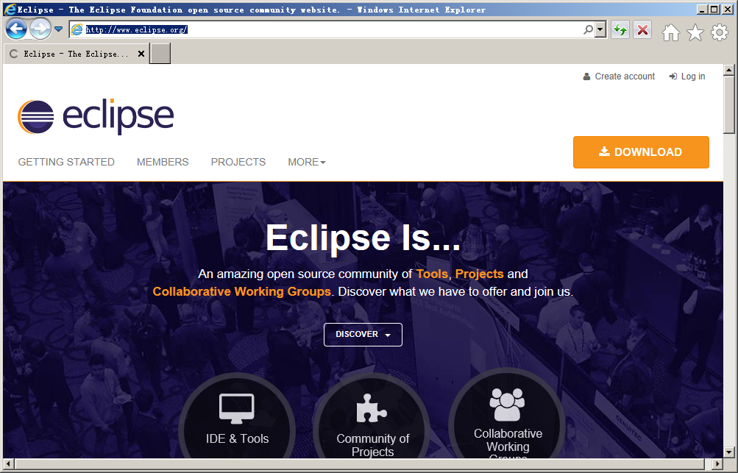
13.2 Eclipse安装与启动
（1）打开浏览器，进入Eclipse官网（http://www.eclipse.org）。

Slide 8
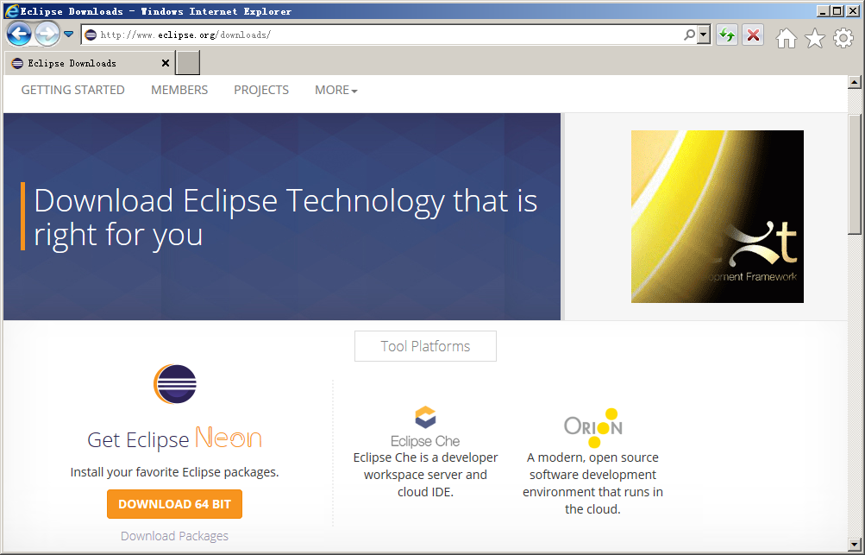
13.2 Eclipse安装与启动
（2）单击DOWNLOAD超链接，进入到Eclipse下载页。

Slide 9
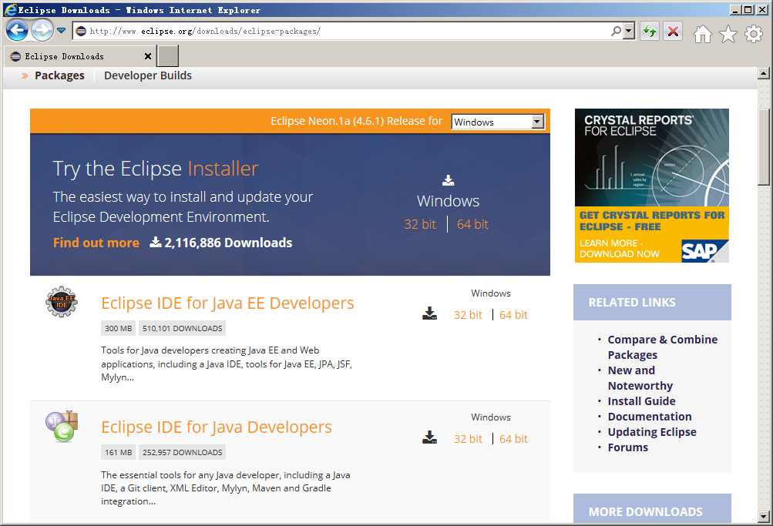
13.2 Eclipse安装与启动
（3）单击Download Packages超链接，进入Eclipse Packags页。在新页面中，点击Eclipse … Release for下拉框选择适当的操作系统，并在Eclipse IDE for Java Developers栏中选择下载适当系统位数的版本，进入到具体Eclipse版本的下载页。

Slide 10
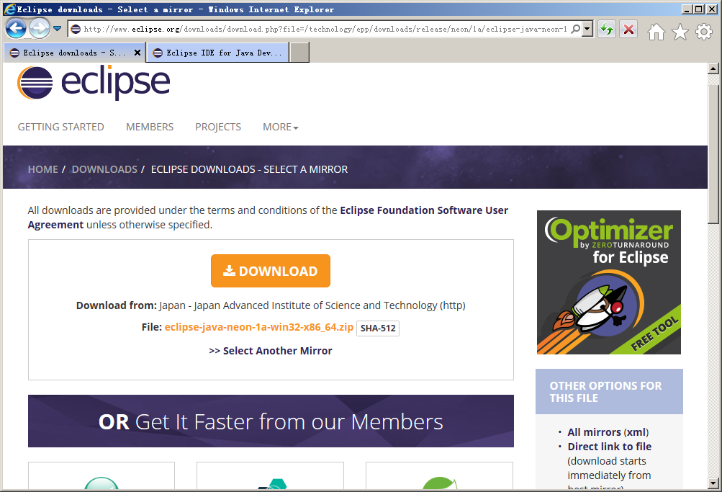
13.2 Eclipse安装与启动
（4）点击DOWNLOAD超链接下载Eclipse。

Slide 11
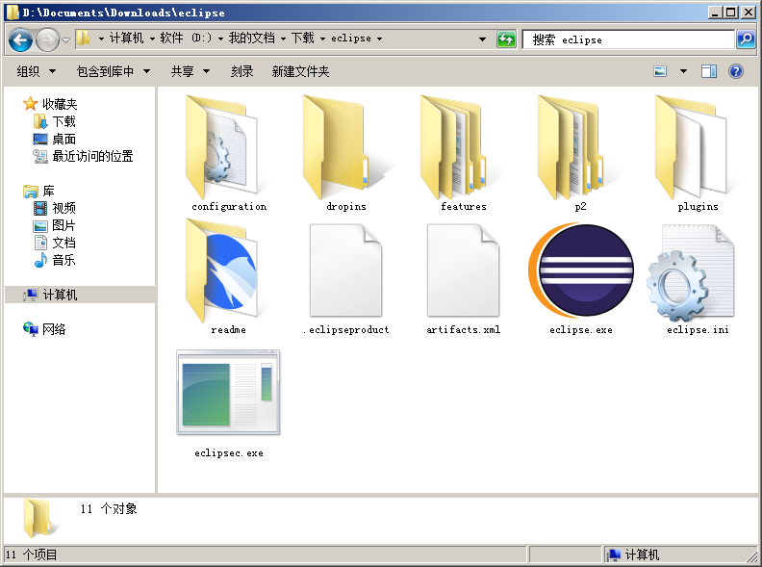
13.2 Eclipse安装与启动
（5）Eclipse开发包下载完成后，直接进行解压缩。

Slide 12

13.2 Eclipse安装与启动
（6）直接运行eclipse.exe即可启动Eclipse开发工具。

Slide 13
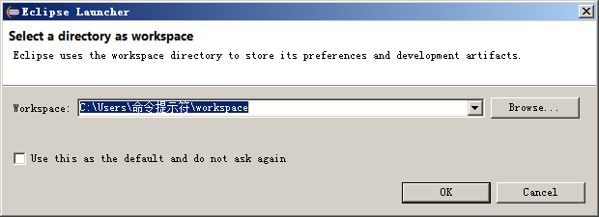
13.2 Eclipse安装与启动
（7）启动后会弹出一个对话框，提示选择工作空间（Workspace）。
工作空间用于保存Eclipse中创建的项目和相关配置。可以单击Browse按钮进行设置，本教材使用默认路径。选项Use this as the default and do not ask again表示将此工作空间设置为默认，再次启动时将不再提示此对话框。工作空间设置完成后点击OK按钮即可。

Slide 14
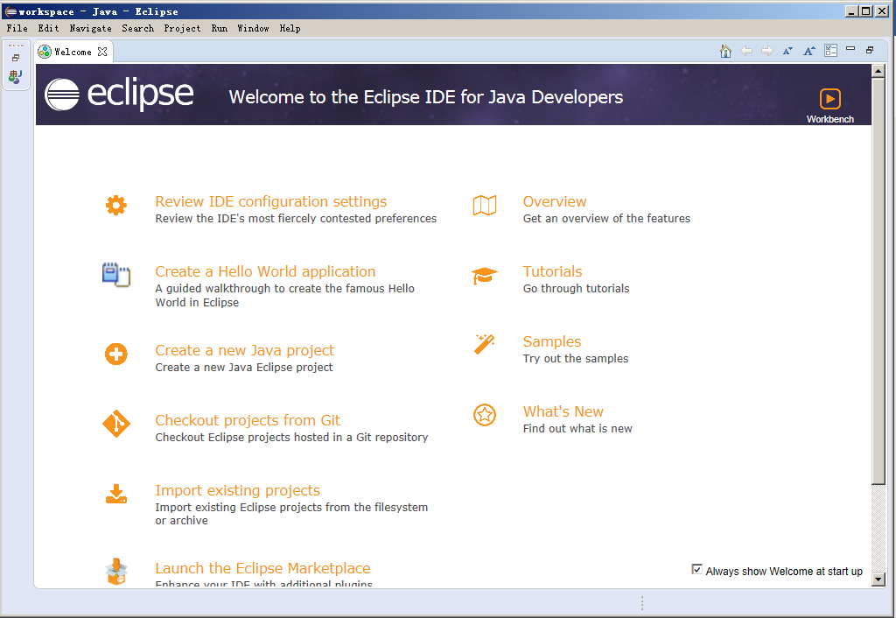
13.2 Eclipse安装与启动
（8）工具启动之后，首次会进入Eclipse的欢迎界面。

Slide 15
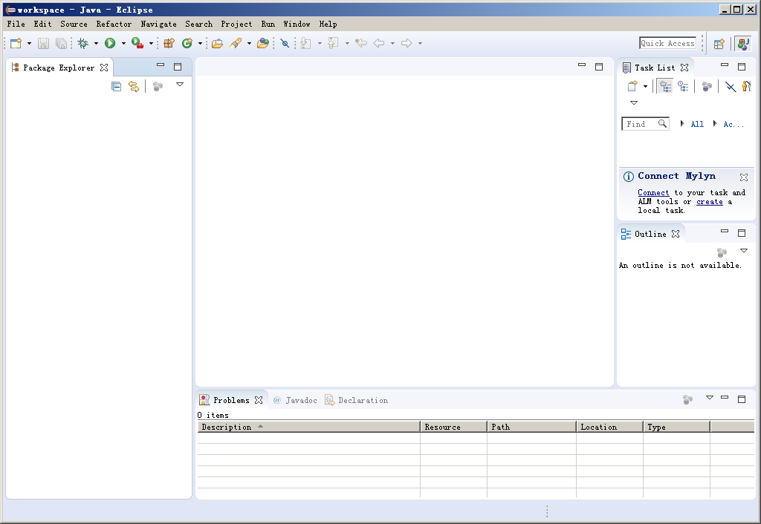
13.2 Eclipse安装与启动
（9）关闭欢迎界面窗口，进入到Eclipse主界面。

Slide 16
13.2 Eclipse安装与启动
13.2.1Eclipse工作台
Eclipse主窗口又称工作台，它是程序员开发程序的主要场所。Eclipse工作台主要包含了标题栏、菜单栏、工具栏、编辑器、透视图和视图等内容。工作台界面上有包资源管理视图、编辑器视图、大纲视图等多个模块，如下图所示。

Slide 17
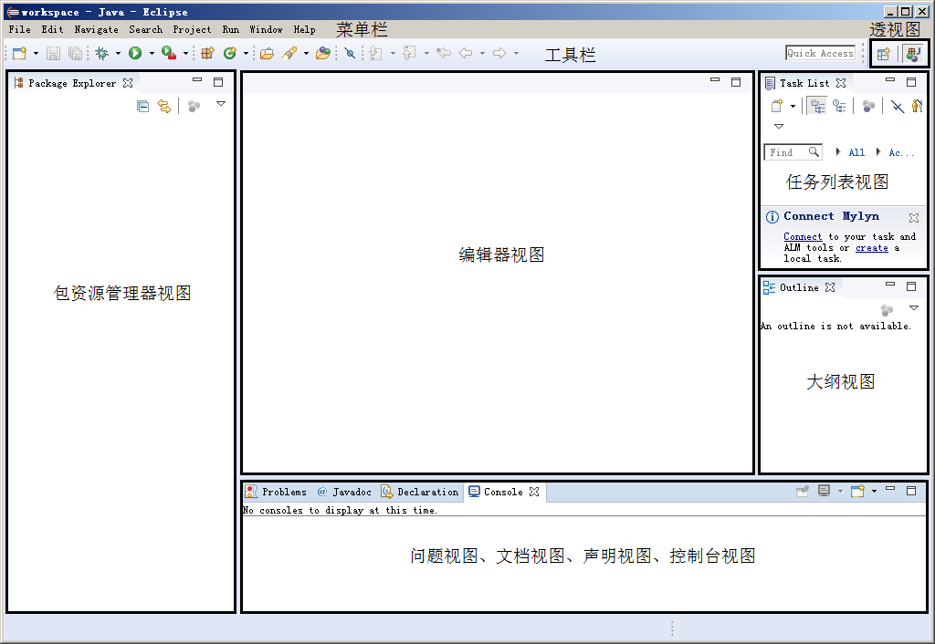
13.2 Eclipse安装与启动
13.2.1Eclipse工作台

Slide 18
13.2 Eclipse安装与启动
13.2.1Eclipse工作台
下面介绍Eclipse工作台上几种主要视图的作用：
Package Explorer：包资源管理器视图，用于显示项目文件的组成结构。
Editor：编辑器视图，用于编写代码的区域。
Problems：问题视图，显示项目中的一些警告和错误。
Console：控制台视图，显示程序的输出信息、异常和错误。
Outline：大纲视图，显示代码中的类结构。

Slide 19
13.2 Eclipse安装与启动
13.2.2Eclipse透视图
透视图（Perspective）是一系列视图的布局和可用操作的集合。例如，Eclipse提供的Java透视图就是与Java程序设计相关的视图和操作的集合，而调试透视图是程序调试有关的视图和操作的集合。Eclipse的Java开发环境中提供了几种常用的透视，如Java透视图、调试透视图、资源透视图、小组同步透视图等。Eclipse 窗口可以打开多个透视图，但在同一时间只能有一个透视图处于激活状态。
（1）切换透视图，用户可以通过透视图按钮在不同的透视图之间切换，也可以在菜单栏中选择Window→Perspective→Open Perspective→Other打开其他透视图，如下图所示。在弹出的Open Perspective对话框中选择要打开的透视图，如下图所示。

Slide 20
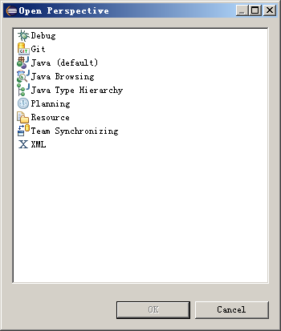
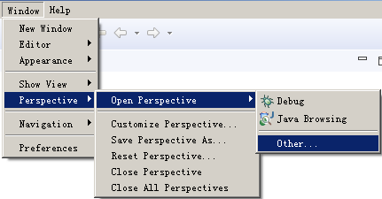
13.2 Eclipse安装与启动
13.2.2Eclipse透视图

Slide 21
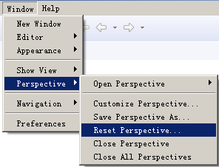
13.2 Eclipse安装与启动
13.2.2Eclipse透视图
（2）重置透视图，在菜单栏选择Window→Perspective→Reset Perspective进行重置。

Slide 22
13.3 Eclipse进行程序开发
返回目录
13.3.1
创建Java项目
13.3.2
创建类文件
13.3.3
编写代码
13.3.4
运行程序

Slide 23
13.3 Eclipse进行程序开发
对Eclipse有了基本认识之后，本节将介绍如何使用Eclipse完成程序的编写和运行。接下来演示使用Eclipse开发一个程序，具体步骤如下。

Slide 24
13.3 Eclipse进行程序开发
13.3.1创建Java项目
在Eclipse中编写程序，必须先创建项目。Eclipse中有很多种项目，其中Java项目用于管理和编写Java程序。创建Java项目步骤如下。
（1）在Eclipse窗口的菜单栏中选择File→New→Java Project，或者在Package Explorer视图中右击，然后选择菜单项New→Java Project，创建Java项目，如下图所示。

Slide 25
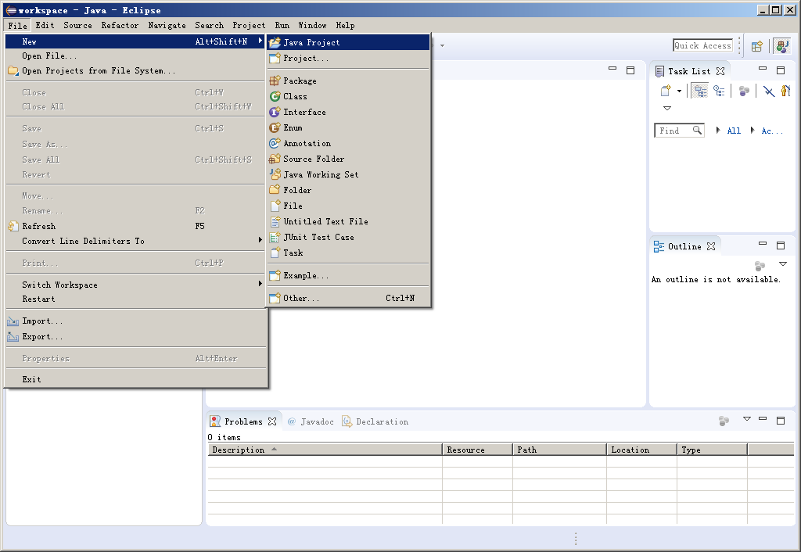
13.3 Eclipse进行程序开发
13.3.1创建Java项目

Slide 26
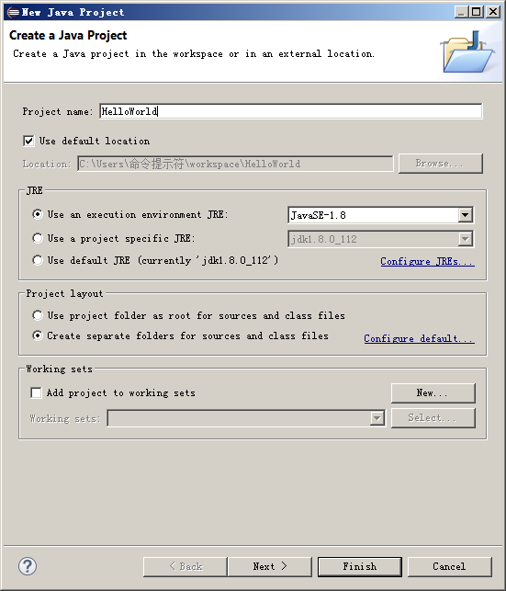
13.3 Eclipse进行程序开发
13.3.1创建Java项目
（2）之后弹出New Java Project对话框，在该对话框中Project name文本框中输入项目的名称，这里将项目命名为HelloWorld，其余选项默认，然后单击Finish按钮完成项目的创建。

Slide 27
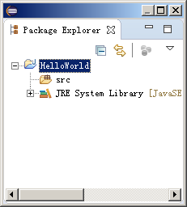
13.3 Eclipse进行程序开发
13.3.1创建Java项目
（3）创建完成之后，在Package Explorer视图中便会出现HelloWorld的Java项目。

Slide 28
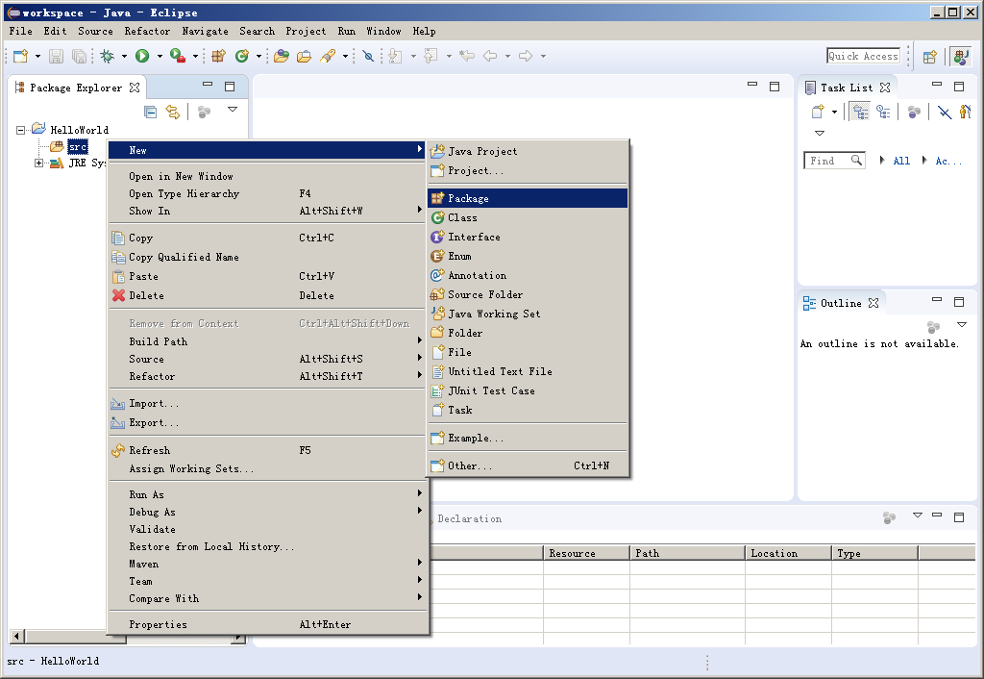
13.3 Eclipse进行程序开发
13.3.2创建类文件
（1）在Package Explorer视图中，鼠标右键单击HelloWorld项目下的src文件夹，选择New→Package命令创建包。

Slide 29
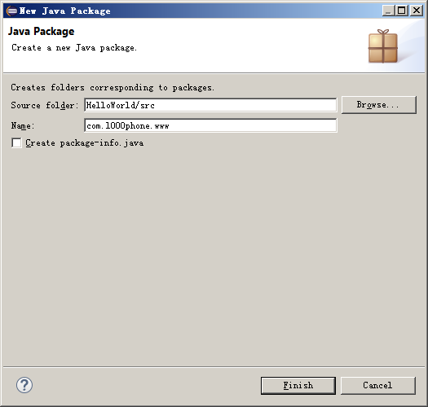
13.3 Eclipse进行程序开发
13.3.2创建类文件
（2）之后会弹出New Java Package对话框，其中Source folder文本框表示项目所在目录，Name文本框表示包名称，这里将包命名为“com.l000phone.www”。

Slide 30
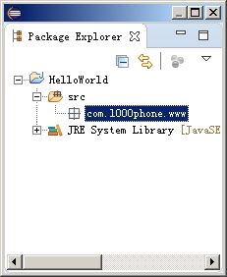
13.3 Eclipse进行程序开发
13.3.2创建类文件
（3）创建完成之后，在HelloWorld项目下的src文件夹中，便会出现包名对应的文件夹。

Slide 31
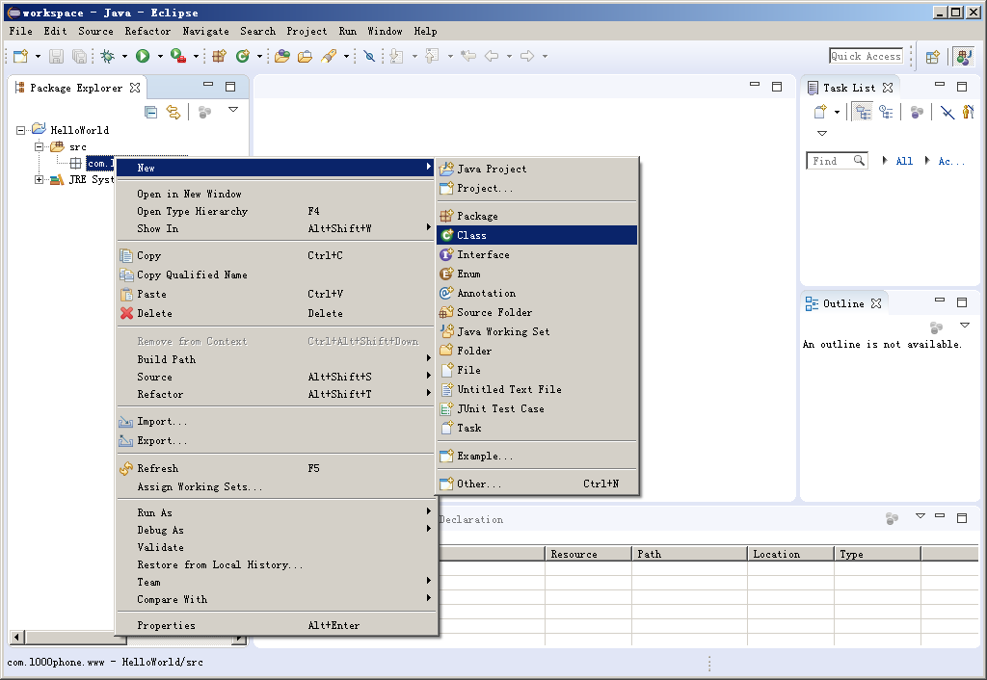
13.3 Eclipse进行程序开发
13.3.2创建类文件
（4）鼠标右键点击包名，选择New→Class创建类。

Slide 32
13.3 Eclipse进行程序开发
13.3.2创建类文件
（5）之后会弹出New Java Class对话框，其中Package文本框表示包名，此处会默认显示一个包名，也可以手动修改，而Name文本框表示类名，这里创建一个HelloWorld类，然后选中public static void main(String[] args)复选框，表示创建类时会自动生成main()方法，单击Finish按钮，就完成类的创建，如下图所示。

Slide 33
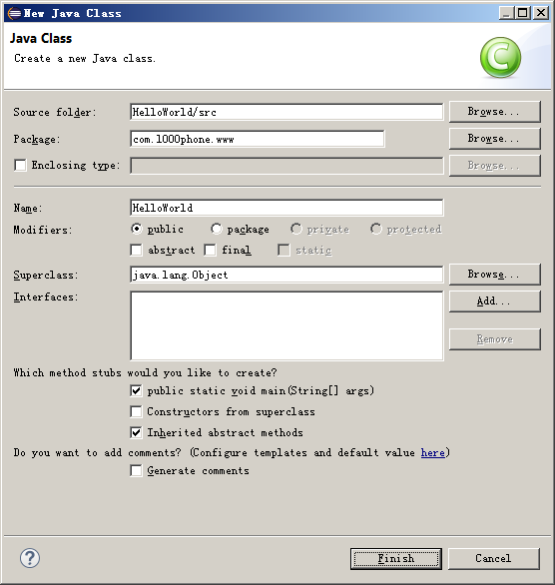
13.3 Eclipse进行程序开发
13.3.2创建类文件

Slide 34
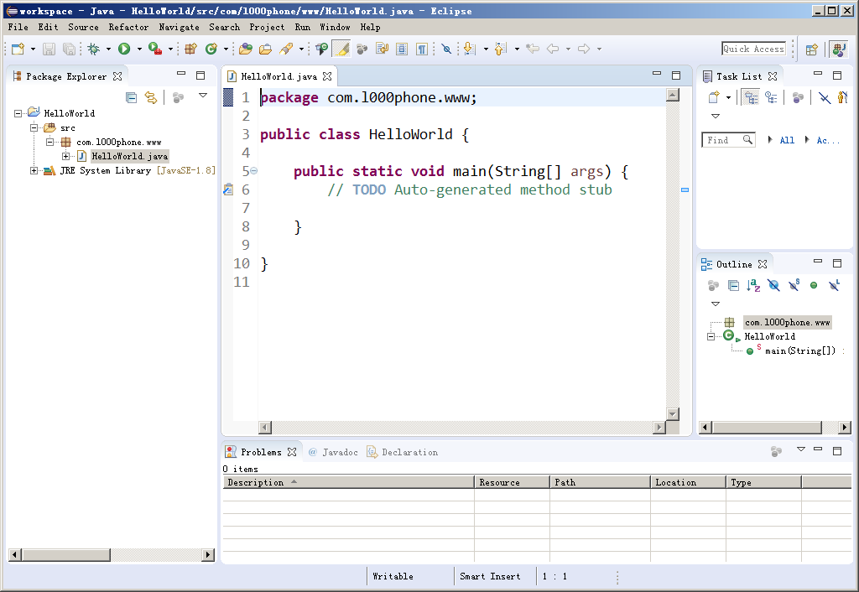
13.3 Eclipse进行程序开发
13.3.2创建类文件
（6）创建完成之后，在HelloWorld项目下的包文件夹中，便会出现名为HelloWorld.java的类，并会在编辑区自动打开，如下图所示。

Slide 35
13.3 Eclipse进行程序开发
13.3.3编写代码
编辑器总是位于Eclipse工作台的中间区域，该区域可以重叠放置多个编辑器。编辑器的类型可以不同，但是它们的主要功能是完成Java程序、JSP等代码编写或可视化设计工作。本节将向读者介绍如何使用Java编辑器和其代码辅助功能快速编写Java程序。
1.打开Java编辑器
在创建Java类文件之后，会自动打开Java编辑器编辑新创建的Java类文件。除此之外，还可以通过双击Java源文件，或者右击Java源文件选择“打开方式”→“Java编辑器”的方式来打开。Java编辑器的界面，如下图所示。

Slide 36
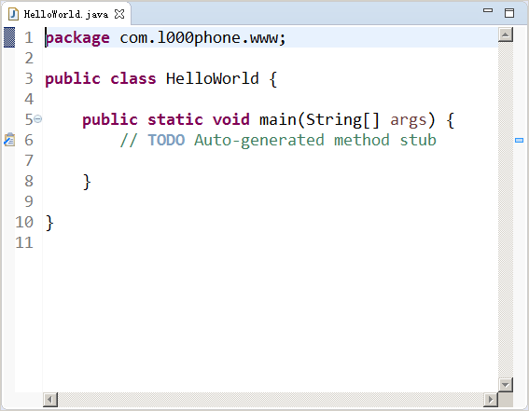
13.3 Eclipse进行程序开发
13.3.3编写代码

Slide 37
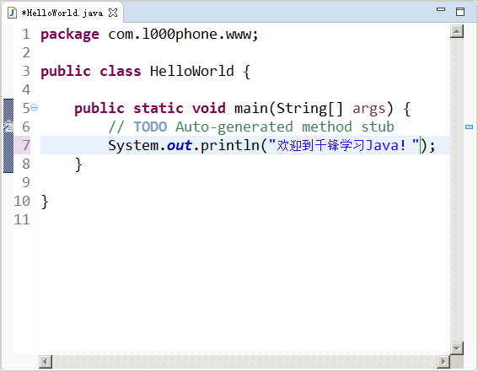
13.3 Eclipse进行程序开发
13.3.3编写代码
2.编写代码
在文本编辑器中编写代码，如下图所示。

Slide 38
13.3 Eclipse进行程序开发
13.3.4运行程序
程序编辑完成后，直接单击工具栏上的按钮运行程序，也可以鼠标右击Package Explorer视图中的HelloWorld.java文件或文本编辑区，选择Run As→Java Application运行程序，如下图所示。

Slide 39
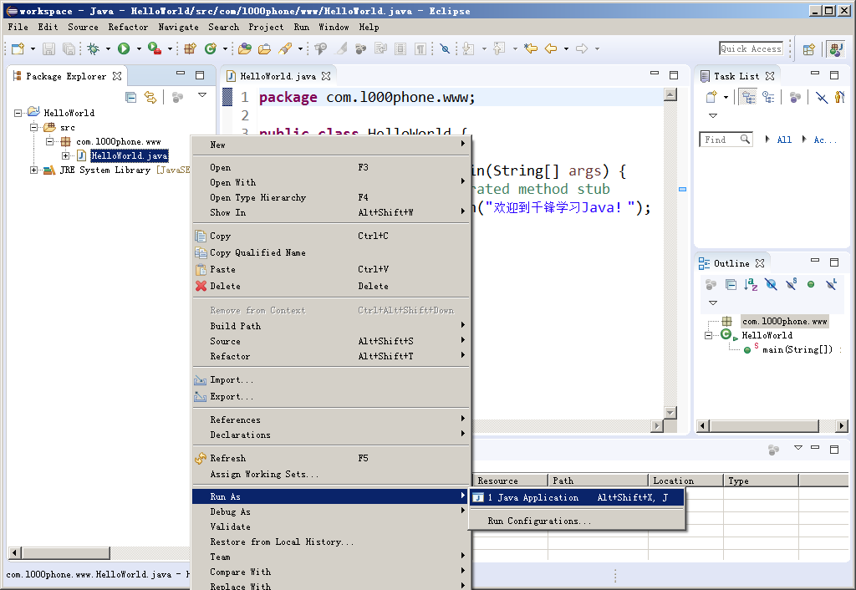
13.3 Eclipse进行程序开发
13.3.4运行程序

Slide 40
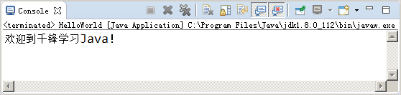
13.3 Eclipse进行程序开发
13.3.4运行程序
程序运行完成后，在Console视图中打印运行结果，程序的运行结果如下所示。

Slide 41
13.4 Eclipse程序调试
程序开发过程中用到最多的就是程序调试。为验证Java的运行状况，常常在某个方法的开始和结束位置使用System.out.println()方法输出状态信息，根据这些信息判断程序的执行状况，这种调试方法经常导致程序输出结果和调试信息混淆。
Eclipse中提供了Java程序调试功能，使用调试器可以设置断点、实现程序单步执行、在调试过程中查看变量和表达式的值等调试操作，从而很容易分析代码的运行情况以及定位代码出错的原因。
接下来通过一个案例学习如何使用Eclipse进行程序调试，首先创建一个Debug程序，代码如下图所示。

Slide 42
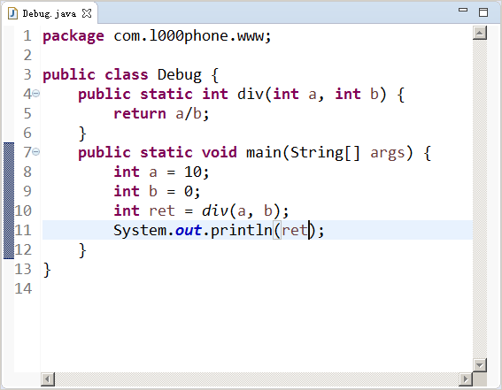
13.4 Eclipse程序调试

Slide 43
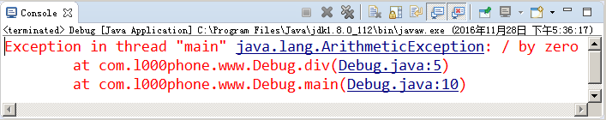
13.4 Eclipse程序调试
程序的运行结果如下图所示。

Slide 44
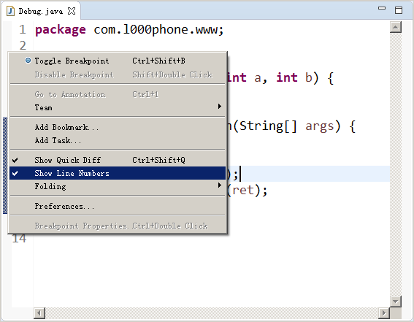
13.4 Eclipse程序调试
图中通过错误提示信息，很容易知道Debug.java文件的第5行出现了除数为0的异常，如果编辑器中没有显示行号，可以在编辑器左侧右击，在弹出快捷键菜单中选择Show Line Numbers选项，就能显示代码行号，如下图所示。

Slide 45
13.4 Eclipse程序调试
下面就通过Eclipse的Debug调试器来观察程序的运行情况，步骤如下所示。
1.设置断点
设置断点是程序调试中必不可少的有效方法，Eclipse的Debug调试器每次遇到断点时，就将程序暂停在断点处，否则程序会从头执行到尾，没有调试机会。
在编辑器中显示代码行号的位置双击添加断点，或者右击选择Toggle Breakpoint添加，删除断点方法是类似的。此时会显示一个蓝色的小圆点，表示一个断点，如下图所示。

Slide 46
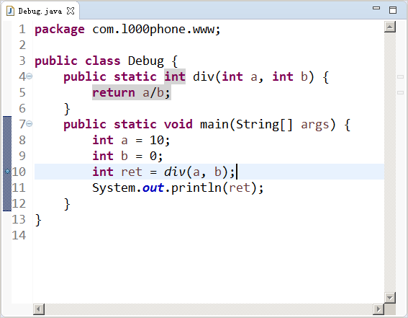
13.4 Eclipse程序调试

Slide 47
13.4 Eclipse程序调试
2.进入Debug透视图
直接点击工具栏的按钮调试程序，也可以右击Package Explorer视图中的Debug.java文件或文本编辑器，选择Debug As→Java Application命令，Eclipse将会启动，切换到调试透视图，并在断点处暂停执行，如下图所示。

Slide 48
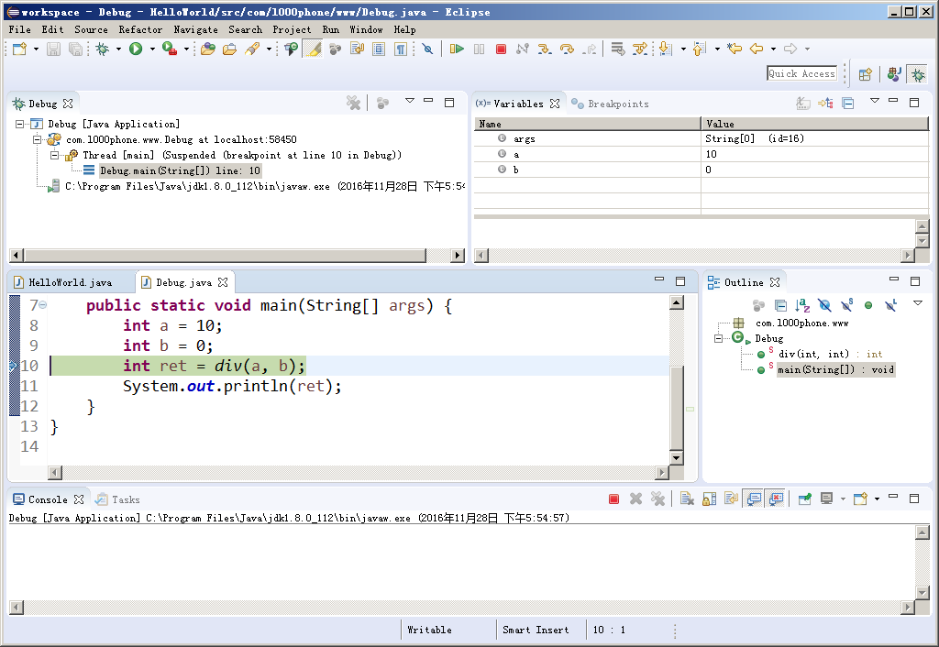
13.4 Eclipse程序调试

Slide 49
13.4 Eclipse程序调试
3.调试程序
程序运行暂停在设置断点处，可以通过工具栏上的调试按钮执行相应的调试操作，具体如图所示。
按钮具体的功能如下：
Resume，表示重新开始执行debug，直到下一个断点为止，快捷键为F8。
Terminate，表示中断这个进程，快捷键为Ctrl+F2。
Step Into，表示进入当前方法，快捷键为F5。
Step Over：表示运行下一行代码，快捷键为F6。

Slide 50
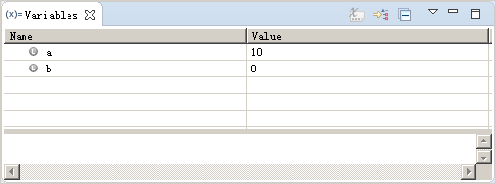
13.4 Eclipse程序调试
（1）查看和修改变量值，单击Step Into按钮会执行当前代码，并进入到div()方法中，同时变量（Variables）视图中出现了形参，如下图所示。

Slide 51
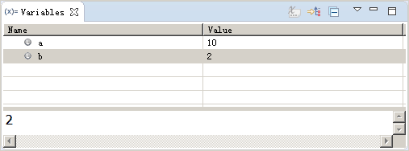
13.4 Eclipse程序调试
在Value栏中可以动态修改变量的值，在这里将形参b的值修改为2，如下图所示。

Slide 52
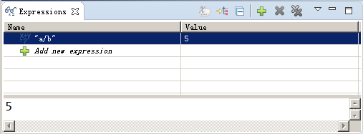
13.4 Eclipse程序调试
（2）计算表达式的值，在编辑视图中右键单击选择Watch命令，会显示表达式（Expressions）视图，单击Add new expression选项添加要计算的表达式，在这里计算a/b的值，如下图所示。

Slide 53
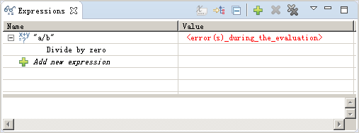
13.4 Eclipse程序调试
在变量视图中将形参b的值修改为初始值0，再次查看表达式视图，会发现Value栏中报错，并显示“Divide by zero”信息，如下图所示。

Slide 54
13.5使用Eclipse导出、导入jar文件
返回目录
13.5.1
Eclipse导出jar文件
13.5.2
Eclipse导入jar文件

Slide 55
13.5 使用Eclipse导出、导入jar文件
13.5.1Eclipse导出jar文件
Eclipse可以将整个Java项目导出为jar文件，以供其他程序使用，具体步骤如下：
1.创建Java项目
2.选择导出项目
3.选择导出格式
4.定义导出文件的路径和名称
5.项目导出完成

Slide 56
13.5 使用Eclipse导出、导入jar文件
13.5.2Eclipse导入jar文件
Eclipse可以将jar文件导入到项目，以供该项目使用，具体步骤如下：
1.新建lib文件夹
2.添加jar文件到工程
3.当前项目中使用jar包

Slide 57
本章小结
通过本章的学习，能够掌握Eclipse工具的安装与使用。重点要理解的是日常Java开发中实际写代码的时间并不会很多，花在整理思路，代码重构，调试bug上的时间占很大部分。熟练掌握调试工具，了解调试相关技巧，是Java开发中减少调试时间，提高效率不可或缺的一部分。

